Slide 1
MORBUS BECHTEREW

Slide 2
MB BECHTEREW
Ankilozirajući spondilitis
hronična, zapaljenska, progredijentna reumatska bolest nepoznatog uzroka, sistemsko oboljenje
3-10 puta češća kod muškaraca
Pripada grupi seronegativnih reumatskih bolesti
Prisustvo HLA B 27 antigena po pozitivan u 95%
Početak bolesti se dugo ne prepoznaje. Razvojem nastaju fibrozne, zatim koštane ankiloze SI zglobova, svih ligamenata kičmenog stuba, malih zglobova, intervertebralnih, kostovertebralnih i sternokostalnih zglobova.

Slide 3
PATOGENEZA MB BECHTEREW
Sinovitis SI i vertebralnih zglobnih faseta, koji dovodi do destrukcije hrskavice i okolne kosti.
Zapaljenske promene na fibroosalnim spojevima intervertebralnih diskusa i SI zglobovima. Tendencija osifikacija mekanih vezivnih struktura
Bolest se od SI zglobova širi na lumbalni, zatim na torakalni i vratni deo kičme.

Slide 4
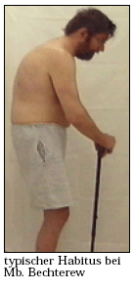
KLINIČKA SLIKA MB BECHTEREW
bol u krstima
jutarnja ukočenost
oligoartritis donjih udova
bol na mestu pripoja tetiva (Achill-ova tetiva, iliolumbalni ligament, pripoj tetiva na išijadičnoj kosti)
iridociklitis
palpatorna osetljivost mišića SI, ograničena prvo LF kičme
Mennel-ov znak
RTG promene na SI zglobovima

Slide 5
TOK MB BECHTEREW
faza egzacerbacije traje do nekoliko nedelja
faza remisije traje od nekoliko do više meseci pa i godina
hroničan, stalan, evolutivan tok (20-25% bolesnika), koji može biti blag ili izrazit.

Slide 6
Prognoza Mb Bechterew
Prognoza bolesti
težina bolesti u ranom stadijumu,
stadijum bolesti na početku lečenja,
stepen saradnje bolesnika i lekara u procesu lečenja,
kvalitet lečenja
Radna i profesionalna sposobnost
je značajno umanjena (do nivoa potpune nesposobnosti)

Slide 7
Dijagnoza Mb Bechterew
Anamneza: bol u LS delu inflamatornog karaktera, ukočenost, bol u peti, otok zgloba DE
Karakteristična klinička slika: stav skijaša,plića LL, prsti pod 25 do 30 cm,Šober, Mennel; entezopatije, periferni artritis (kuka, kolena, skočnog zgl), uveitis ili iridociklitis
3. Laboratorijski nalazi
odsutnost RF,ubrzana Se, povećanje fibrinogena, povećanje globulina (alfa 2 i beta globulin), smanjenje albumina, CRP , HLA-B27 antigen
4. Rtg nalaz destruktivni simetrični SI artrititis

Slide 8
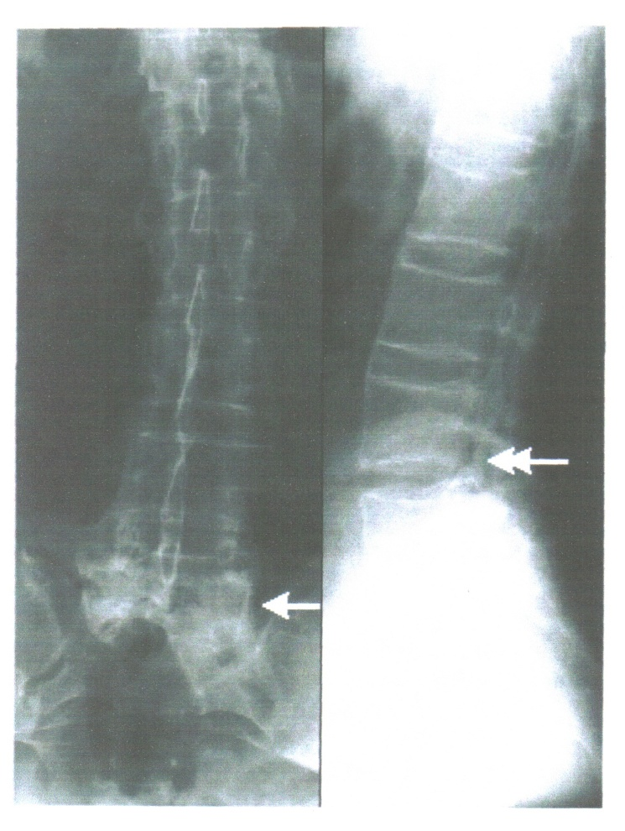
Radiografski nalazi kod Mb Bechterew
Prve promene se uočavaju na SI zglobovima:erozija, nepravilnost i periartikularna skleroza
Ciljani snimak CT-a
kod uznapredovalog oboljenja „bambusov štap“ ascedentno okoštavanje pripoja ligamenata kičme i stvaranje spondilofita
Scintigrafija skeleta

Slide 9
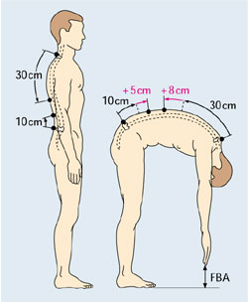
FIZIOTERAPEUTSKI PREGLED KOD MB BECHTEREW
1. Merenje pokretljivosti lumbalne kičme: Schober test i Požar Dürrigl test (L5 10 cm 4,5+1,5)
2. Merenje pokr torakalne kičme: Ottov test i respiratorni indeks (TH 1-30 3+2 cm)
3. Merenje pokretljivosti cervikalne kičme: Cervikalni fleš i probe brada-jugulum, uvo-rame
4. Merenje obima pokreta u zglobovima ekstremiteta (rame,kuk)
5.Manuelni mišićni test osovinskih kinetičkih lanaca

Slide 10
Pregled Mb Bechterew
Smanjen obim kostalnog disanja-indeks disanja, fiziološki 7 cm (proces je prešao na kostovertebralne zglobove)
,,Fenomen gumene lopte,
Indeks pokretljivosti pojedinih segmenata-inklinacijski i reklinacijski indeks

Slide 11
1.MEDIKAMENTNA TERAPIJA: NSAIL (diklofen, indocid, flugalin, brufen, roksikam, movalis i sl.), bazična terapija , kortikosteroidi
2. MIROVANJE
10-12 sati u toku 24 časa, zabranjen prinudni položaj
3. EDUKACIJA
Što više stajati, hodati ili sedeti u toku dana
Kod sedenja sedište treba da je tvrdo, stolica sa visokim naslonom za kičmeni stub
Ležanje bez jastuka, a ležaj treba da je tvrd, na leđima
Izbegavati savijanje napred i podizanje tereta u savijenom položaju.
Vežbati svaki dan

Slide 12
KINEZITERAPIJA MB BECHTEREW
Terapija počinje čim se otkriju prvi simptomi
Neposredni ciljevi lečenja su:
skratiti trajanje egzarcerbacije i staviti upalu pod kontrolu
sprečiti oštećenje zglobova
ublažiti bol
očuvati držanje
očuvati maksimalnu moguću pokretljivost kičmenog stuba
smirivanje bola i upale

Slide 13
Održavanje pravilnog držanja
U fazi remisije
- jačanje paravertebralne muskulature
- poboljšanje disajne funkcije
- sprečavanje kontraktura u koksofemoralnim zglobovima

Slide 14
Kinezitreapija
Metode kineziterapije
- aktivan pokret
- aktivan pokret sa otporom
- PNF tehnika
- relaksacione tehnike
- jačanje mišićne snage po metodi De Lorme Watkinsu

Slide 15
KINEZITERAPIJA MB BECHTEREW
Imperativ je AKTIVNI POKRET sem u akutnoj fazi ili perifernog artritisa
1) Jačanje paravertebralne muskulature
2) Povećanje pokretljivosti ramena i kukova
3) Vežbe disanja(torakalno disanje)
Sportske aktivnosti su dozvoljene, ali treba biti obazriv. Najbolji izbor su sportovi na vodi

Slide 16
PREDLOG MERA za MB BECHTEREW
1. Rano otkrivanje uz adekvatan terapijski program
2. Rana rehabilitacija sa ciljem usporavanja progresivnog toka bolesti, i ublažavanja postojećih funkcionalnih oštećenja
3. Edukacija bolesnika i porodice
4. Timski rad
5. Visoka socijalna i zdravstvena zaštita
6. Doživotna kineziterapija
7. Uvek uspravno hodati, stajati ili sedeti
8. Koristiti rasteretne midere i pojaseve u cilju korekcije kifoze

